Slide 1
Patofyziologie nervového systému
Bolest
(blokový seminář neuro 1)
Ústav patologické fyziologie 1.LF UK

Slide 2
Pokus o objektivní
(= psychofyzikální) popis bolesti

Slide 3
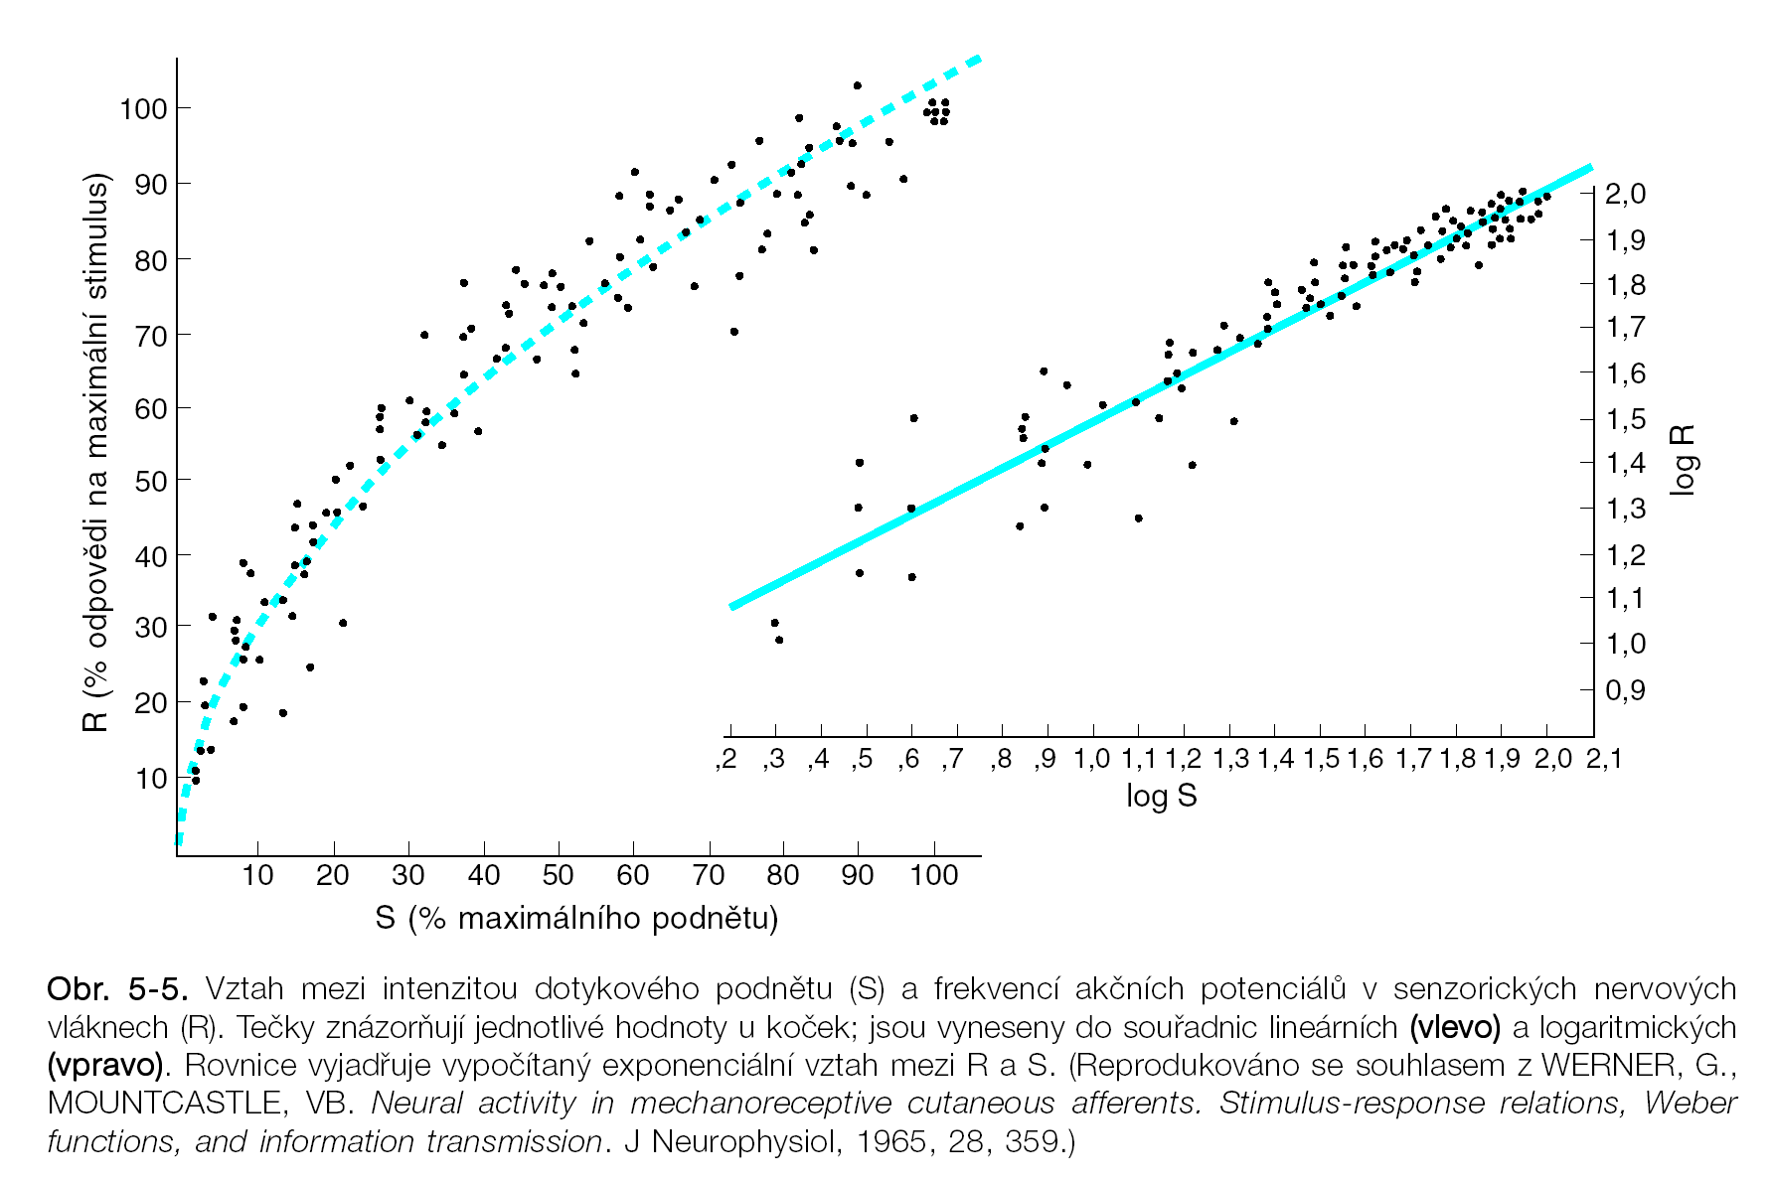
Reakce (R) je funkce intenzity stimulu (S), R=f(S), příklad: hmat

Slide 4
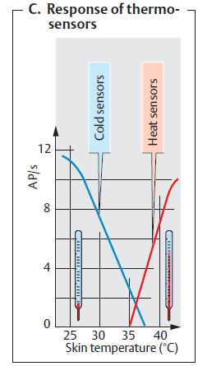
Termoreceptory
Chladové, < 36 st. C
Tepelné > 36 st. C
Na horké > 45 st. C
( = VR1, TRPV, vaniloidové, kapsaicinové receptory)
Ion channels: TRP = transient potential.
Group 1 includes TRPC ( "C" for canonical), TRPV ("V" for vanilloid), capsaicin,
TRPM ("M" for melastatin),
TRPN ("N“= No mechanoreceptor potential C),
and TRPA ("A" = ankyrin, mechanoreception).
In group 2, there are TRPP ("P" for polycystic) and TRPML ("ML" for mucolipin),
TRPM8, menthol receptor, aka cold menthol receptor1, CMR1, Icilin ≡ superagonista, 1983,
Etc, popsat: hmatové vs. bolestivé...

Slide 5
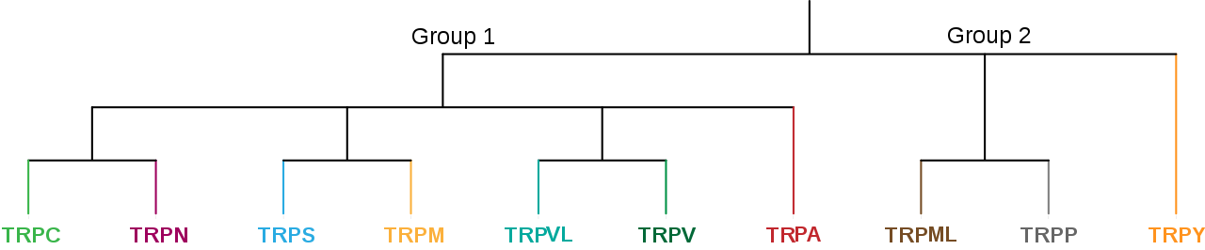
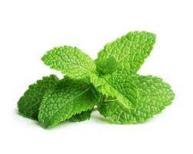
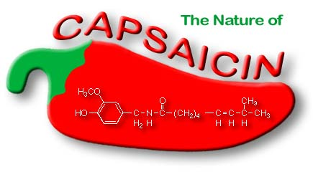
Přehled fylogenetické rodiny receptorů, TRP,
Agonisté: capsaicin a mentol
Viz wikipedia, atd...
Menthol

Slide 6
Nobelova cena za fyziologii/ lékařství 2021
”synestetické látky”, menthol a capsaicin
David Julius,*1955, TRPM1, TRPV8, …
Ardem Patapoutian, *1967, PIEZO1, PIEZO2,…
Design pokusu vedoucího
ke konstrukci Scovillovy
stupnice pálivosti papriček
/Wilbur Lincoln Scoville/ americký farmaceut/ /*1865 – +1942/

Slide 7
Scovillův žebříček papriček příklady
3 000 000-6 000 000 Pepřový sprej
2 000 000 Trinidad Moruga Scorpion
1 850 000 Chocolate 7-Pot
1 600 000 Dorset Naga
1 450 000 Trinidad Scorpion Butch Taylor
1 200 000 Naga Viper, Trinidad 7 Pot Jonah
1 200 000 Satan's Strain Trinidad Scorpion Moruga
1 100 000 Naga Morich, Infinity Chilli
1 050 000 Bhut Jolokia
850 000 Trinidad 7 Pot CARDI Strain
350 000 – 580 000 Red Savina Habanero
100 000 – 350 000 Habanero
50 000 – 100 000 Paprička Birds Eye, Piri Piri
30 000 – 50 000 Tabasco paprička
5 000 – 23 000 Serrano
5 000 – 10 000 Chipotle
2 500 – 8 000 Jalapeño, Tabasco omáčka
1 000 – 2 000 Poblano
100 – 500 Pimento

Slide 8
Scovillovy jednotky pálivosti účinná látka
(Scoville heat units)
16,000,000,000 Resiniferatoxin
5,300,000,000 Tinyatoxin
16,000,000 Capsaicin
15,000,000 Dihydrocapsaicin
9,200,000 Nonivamide
9,100,000 Nordihydrocapsaicin
8,600,000 Homocapsaicin
160,000 Shogaol (dehydr. zázv. olej)
100,000 Piperine (pepřový alkaloid)
60,000 Gingerol (zázvorový olej)
16,000 Capsiate

Slide 9
Psychofyzika = popis závislosti subjektivní
odpovědi na velikosti fyzikální, či chemické
stimulace
R - (response) subjektivní intenzita
S - (stimulus) fyzikální intenzita
Příklady:
Pálivost papriček: S... koncentrace aktivní látky,
nebo sušiny, R... pálivost
Bolest: S... intenzita poškození (spíše než intenzita
ale s odpovědí koresponduje typologie bolesti),
R... bolest
Stejnými daty můžeme prokládat různé křivky
(přímka = lineární závislost, logaritmus či mocninné
funkce, atd.)

Slide 10
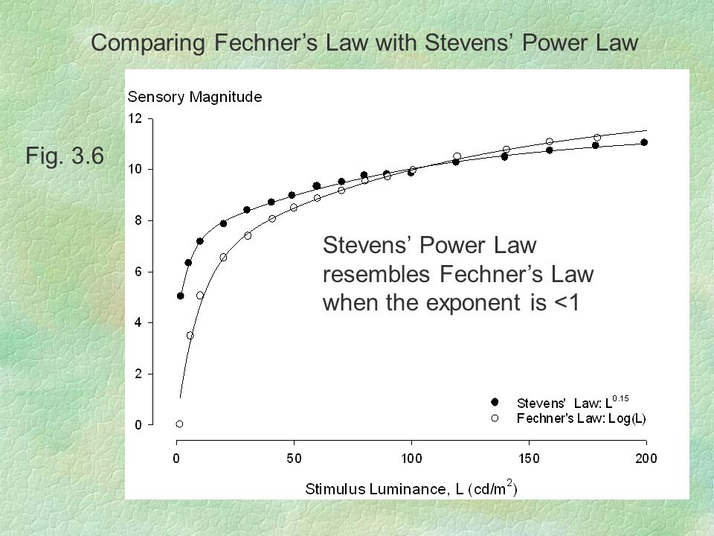

Slide 11
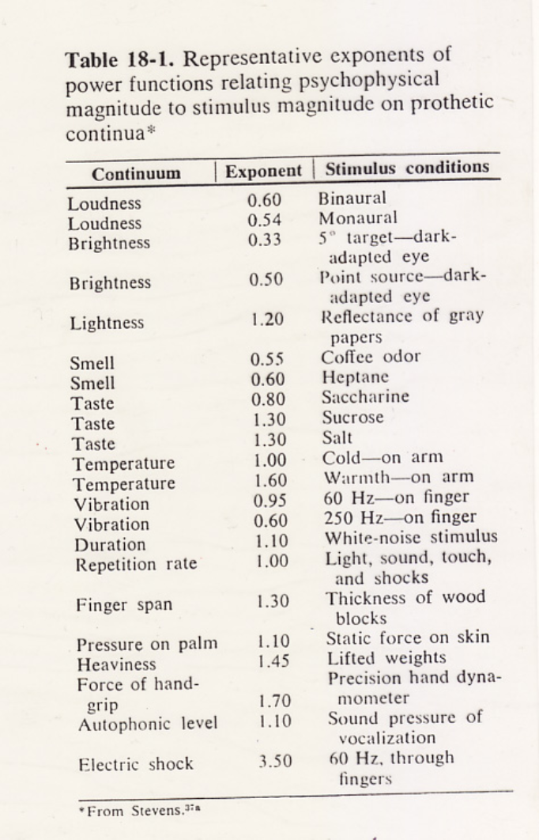
Psychofyzikální zákony
Exponenty ve Stevensově
(mocninném) zákoně
R - (response) subjektivní intensita
S - (stimulus) fyzikální intenzita
S₀ – prahová intenzita stimulu
A – konstanta úměrnosti
N - exponent
Weberův – Fechnerův
(logaritmický) zákon
Stevensův
(mocninný) zákon

Slide 12
... další možnosti objektivního vyšetření smyslů, včetně hmatu a bolesti...

Slide 13
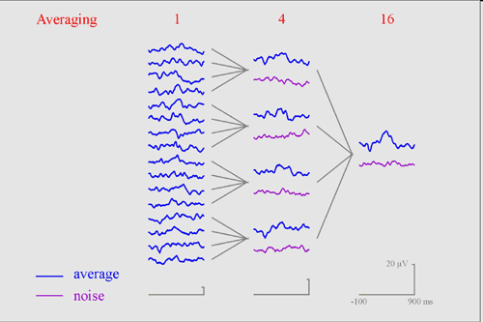
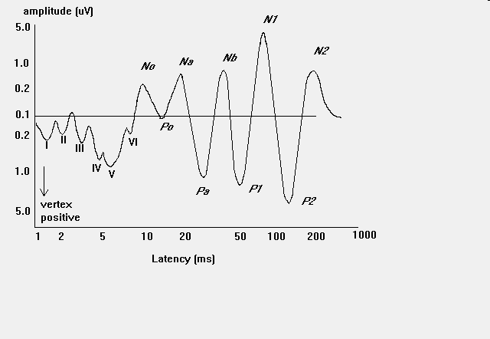
Objektivní metoda: Evokované potenciály
Princip metody: opakovaná EEG odpověď na stimulaci se
načítá (průměruje). Ve výsledku se projeví smyslová odpověď
Příklad: evokované (vyvolané) potenciály z různých částí sluchové dráhy

Slide 14
Evokované potenciály – sluchové (jako příklad)
Objektivní Audiometrie:
Brainstem/ Cortical Evoked Response Audiometry BERA (CERA, CZ),
Auditory Brainstem Response (ABR)

Slide 15
Somatosenzorické EP(SEP) - stimulace mechanická nebo elektrická
délka stimulu 2 - 300 ms, frekvence opakování většinou do 3 Hz
snímá se z různých míst v závislosti na tom, kterou část těla máme v plánu stimulovat
běžný průběh (pozitivní a negativní vlny na EEG)
P1 N1 P2 N2 P3 N3
16 ms 20 ms 28 ms 33 ms 43 ms 50 ms
nejčastější využití:
při operacích: páteře - neustálá kontrola mozku a míchy - mapování oblastí CNS k odpovídajícím částem těla
- zpoždění signálu při roztroušené skléróze

Slide 16
Pouze experimentální je mapování bolesti zobrazováním funkční magnetickou rezonancí, fMRI; rozlišení nebolestivého a bolestivého podnětu u hmatu
Jsou to zajímavé a trochu idealizované teorie,
v praxi je objektivní vyšetřování smyslů určeno
jen pro velmi specializovaná pracoviště
Jak je to tedy s diagnostikou a s bojem
proti bolesti v praktické medicíně?...

Slide 17
Biologický a farmakologický přístup k bolesti

Slide 18
CGRP (Calcitonin-gene related peptide), SP (Peptide substance)

Slide 19
Poškození tkáně většinou vyvolá bolestivou “senzaci” =
vjem
Bolest: 1 je varovný signál, varuje před poškozením tkáně
2 může napomoci diagnostice a lokalizaci patologií
3 může být patologická, obtěžuje
Složky bolesti:
Algothymická složka je emocionální doprovod bolesti
Algognostická složka říká, kde a „co“ a jak nás bolí
Je více druhů bolesti, které již nemají účel varování,
postrádají hodnotu signálu, neurologické vyšetření
bývá v normě, to jsou …neuralgie
Psychofyzikálně: - není vztah mezi intenzitou podnětu a intenzitou vjemu
-je plynulý přechod mezi různým typy hmatové a bolestivé stimulace
šimrání, ostrý dotek, teplo, chlad
svědění, píchnutí, opaření, omrznutí
co svědí, musí se škrábat (?), … [Fenistil – antihistaminikum, antipruriginosum]

Slide 20
Bolest je modifikována
předchozí zkušeností
sugescí
emocemi, speciálně strachem
současnou aktivací dalších smyslových vstupů
zaměřením pozornosti

Slide 21
sympatického nervstva
vazokonstrikce, hypertenze, tachykardie,
pocení, zblednutí, husí kůže, mydriáza
parasympatiku
hypotenze, bradykardie, nausea/ zvracení
motorickou odpověď
... a alteraci vědomí
Bolest vyvolá aktivaci

Slide 22
Typy bolesti, fenomenologie
Akutní bolest
-je vyvolána identifikovatelnými podněty
-je krátkodobá
-přestává, když je zhojeno poranění tkání, které ji způsobilo
-většinou se neopakuje
Chronická bolest
-příčiny nemusí být vždy identifikovatelné
-intenzita bolesti je vždy vyšší než odpovídá intenzitě stimulace
-způsobuje velké tělesné i duševní utrpení
-zhoršuje kvalitu života
Patofyziologická klasifikace bolesti
-Nociceptorová (nociceptivní)
-Periferní neurogenní (neuropatická)
-Centrální neurogenní
-Bolest dysautonomní – z dysfunkce
sympatiku
-Viscerální
-Psychogenní

Slide 23
I. Mechanoreceptors
Skin tactile sensibilities (epidermis and dermis)
Free nerve endings
Expanded tip endings
Merkel’s discs
Plus several other variants
Spray endings
Ruffini’s endings
Encapsulated endings
Meissner’s corpuscles
Krause’s corpuscles
Hair end-organs
(Deep tissue sensibilities, Free nerve endings, Expanded tip endings, Spray endings, Ruffini’s endings, Encapsulated endings)
Pacinian corpuscles
Plus a few other variants
Muscle endings
Muscle spindles
Golgi tendon receptors
Hearing
Sound receptors of cochlea
Equilibrium
Vestibular receptors
Arterial pressure
Baroreceptors of carotid sinuses and aorta
II. Thermoreceptors
Cold
Cold receptors
Warmth
Warm receptors
III. Nociceptors
Pain
Free nerve endings
Mechanorecepce – receptorové orgány
(dlouhý seznam ☹)

Slide 24
Čtyři hlavní hmatové modality
1 hluboké čití, 2 vibrační čití, 3 dotek,vzdálenost dvou bodů, 4 bolest, teplo

Slide 25
Křížení somatosensorických míšních drah schematicky

Slide 26
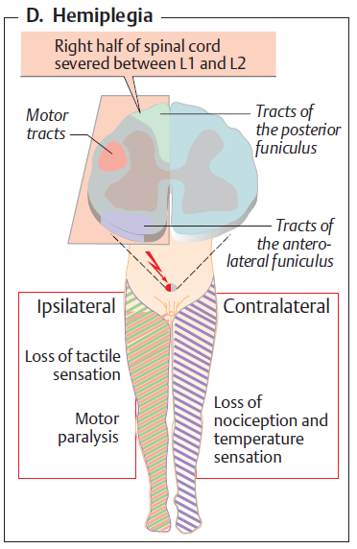
Část hmatových drah se kříží v příslušném míšním segmentu a druhá část dohromady na úrovni prodloužené míchy
Disociace dvou hmatových modalit při jednostranné poruše míchy
To je podklad Brown-Sequardova syndromu

Slide 27
Typy vláken vedoucích bolest
C-fibres – without myelin sheets, action potentials are
convected slowly, fibres convect deep, nonaccurate localized, diffuse pain
Aδ-fibres – with thin myelin sheet, fibres mediate
fast conduction of sharp, accurate localized pain
Aα/Aβ-fibres – large myelinated. Fibres do not
convect nociceptive stimuli, they mediate tactile stimuli
Afferent fibres enter dorsal spinal roots. In this region exist excitatory and inhibitory interneurons. Inhibitory interneurons gate the passage of information into thalamus and cortex.

Slide 28
Nociceptory, bolestivé receptory = dedikované receptory, iontové kanály a volná nervová zakončení
They are sensitive on the pH changes (pH in
acute abscess, phlegmona reaches 5,8 = pain, pH in chronic
abscess is normal, without pain)
Nociceptors register the ratio K⁺:Ca²⁺
(treshold for pain is lower in the lower Ca²⁺ level in ECV)
evoking inflammation are (permeability of vessel wall, oedema)
histamin, bradykinin, serotonin
direct influence of free-nerve endings:
potassium, histamin, bradykinin, serotonin
sensitisation of nociceptors:
prostaglandins, esp. PgE₂, interleukin-1,
interleukin-6, cyclooxygenases (COX-1, COX-2)
From activated free nerve endings P-substance is released.
It influences vessel wall (vasodilation, permeability of vessel
wall, oedema) and mast cells (release of histamin after degranulation).

Slide 29
Podněty vyvolávající bolest
-chemické
-endogenní mediátory zánětu (bradykinin, prostaglandiny, serotonin, histamin, K+, H+, Il-1)
-exogenní látky (kapsaicin, formalin)
-tepelné
-poškozující teplota nad 42°C
-mechanické

Slide 30
Co se děje při bolestivé stimulaci
aktivují se tetrodotoxin rezistentní (TTX-R) kanály
uvolňuje se z poškozených buněk ATP a působí jako mediátor bolesti. Receptory ATP jsou purinové receptory (P₂X)
aktivují se vaniloidové receptory (VR₁)_{,-} receptory pro kapsaicin, které se aktivují i při poškozující teplotě nad 42°C a pH < 6.5
aktivují se ASIC kanály - acid sensing ion channels, které se uplatňují zejména při poklesu pH < 6.5
upregulují se postsynaptické receptory pro excitační transmitery - glutamát (NMDA) a substance P (NK₁)

Slide 31
Vaniloidové receptory a bolest
Ptáci versus savci...
(Versus hmyz...)
Konzumace pálivých papriček vede ke zvýšení prahu pro bolest
Náplasti s capsaicinem se používají k úlevě od bolesti u kořenových syndromů u příslušných míšních segmentů

Slide 32
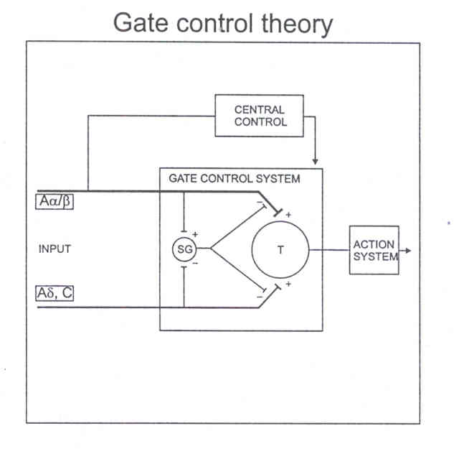
Vrátková teorie bolesti – míšní úroveň
rychlá
pomalá
pomalá
Substantia gelatinosa
II. a III. Rexedova zóna

Slide 33
Opioidní systém
nigrostriatální a mezolimbický dopaminergní
  ovlivnění motoriky a systému odměny
hypotalamo-hypofyzární
  modulace hormonální sekrece
ascendentní a descendentní dráhy
  modulace bolesti
  ascendentní – mícha, talamus
  descendentní – periakvedultální šedá hmota (periaquaeductal grey), rafeální jádra

Slide 34
Endogenní kanabinoidy
Endogenní opioidy
β-endorfin (31 aminokyselin) - μ
Endomorfin (4 aminokyseliny) - μ
Leu-enkefalin (5 aminokyselin) - δ
Met-enkefalin (5 aminokyselin) - δ
Dynorfin (A 1-8, B 1-17) - κ
nociceptin/ orfanin
nocistatin
amidy a estery mastných kyselin
anandamid
palmitoyl-etanolamid PEA
Receptory CB1 a CB2
CB1 v PAG a RVM
senzorický neuron
CB2 ve strukturách
imunitního systému
FAAH – hydroláza amidů MK
uplatňují se také ve vnitřním uchu a ve sluchové dráze
presynaptické receptory
  inhibice uvolňování neurotransmiterů
  ⇓ Ca²⁺
postsynaptické receptory
  ⇑ K⁺ vodivost – hyperpolarizace
  membrány

Slide 35
Headovy zóny, Přenesená bolest

Slide 36
Přenesená a patologická bolest
Další patologické „senzace“
…,
bolesti hlavy,
neuralgia n. trigemini,
migréna (bude zmíněna u syndromů jako záchvatovité onemocnění),…

Slide 37
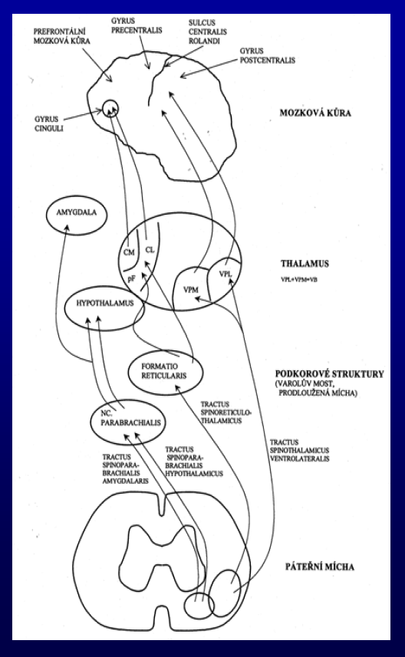
Lokalizace vedení bolesti v rámci drah
CNS

Slide 38
Přibližná lokalizace senzorických, afektivních a kognitivních složek bolesti

Slide 39
Možnosti boje proti bolesti

Slide 40
Děkuji
Vám za pozornost
-Toto je v jakékoliv formě
(PDF, PPT, PPTX atd.)
neoficiální výukový materiál
pro interní potřebu
nešířit
pro dotazy kontaktujte:
Petr.Marsalek@LF1.CUNI.CZ

